Slide 1
Chongqing University of Technology
Induction Networks for Few-Shot Text Classification
汇报人：吴洁
2020/4/17
论文地址：https://arxiv.org/pdf/1902.10482.pdf githup地址：https://github.com/wuzhiye7/Induction-Network-on-FewRel

Slide 2
问题定义
针对文本分类任务中，由于类别样本少或是类别样本分布不均衡，导致分类效果不佳的这类问题

Slide 3
创新点
第一个提出归纳网络（Induction Networks），建模了类级别表示的能力
提出了归纳模块将动态路由算法与典型的元学习框架结合

Slide 4
样本划分
S
每个类随机选择K个样本
...
...
...
...
...
...
...
选择
划分
训练集
C个类
...
...
Q
...
其余样本
...
...
...
...
...
...
...

Slide 5
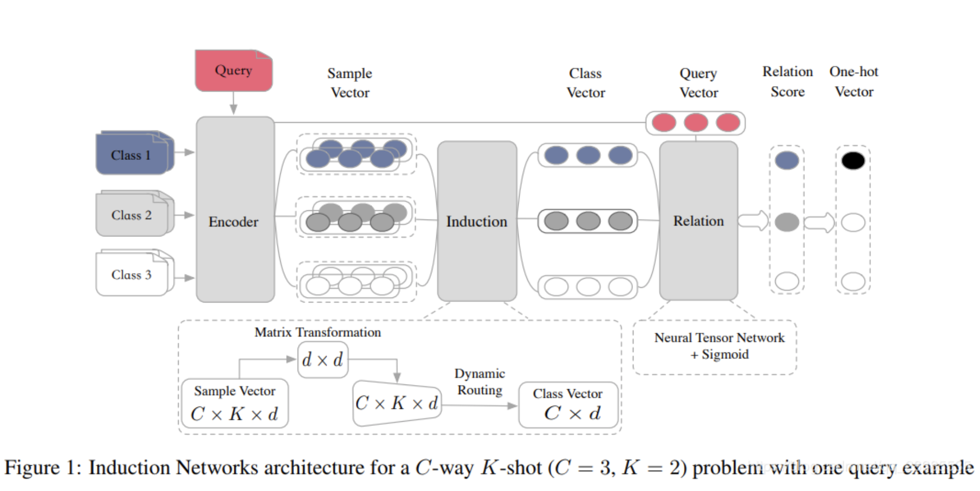
模型介绍
编码模块
归纳模块
关系模块

Slide 6
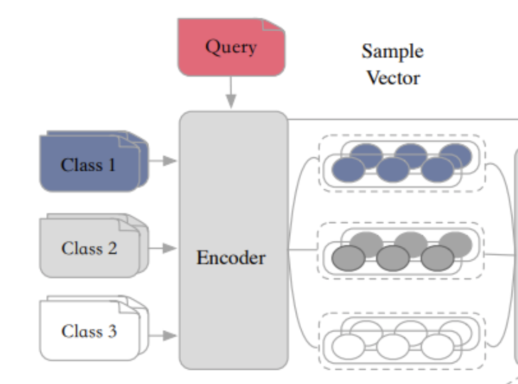
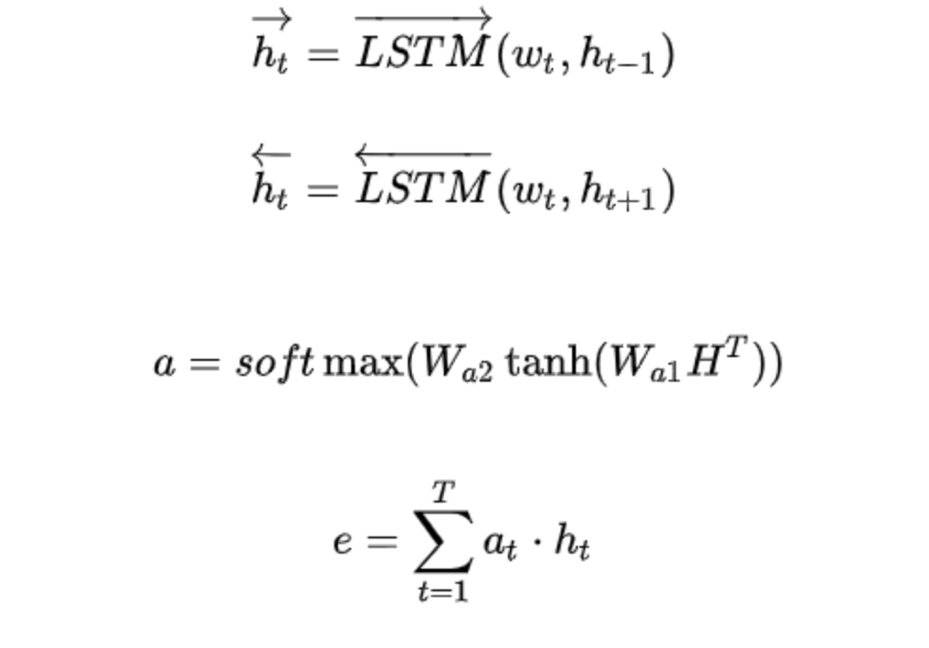
模型介绍
编码模块
BiLSTM+Self-Attention

Slide 7
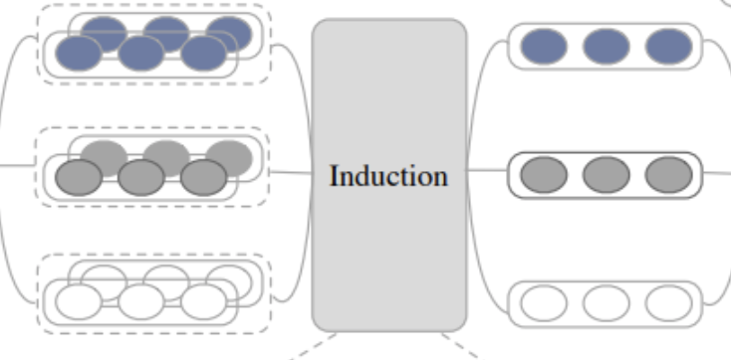
动态路由算法（Sabour et al.,2017）
模型介绍
Implicit discourse relation identifica-tion based on tree structure neural network（(IALP 2017）
1. 通过在S集中的所有样本向量上采用了权重可转换的形式，使模型可以接受任何方式的任意输入，同时编码了较低级别的样本特征与较高级别的类别特征之间的重要不变语义关系
归纳模块（动态路由归纳算法）
c_{i}

Slide 8
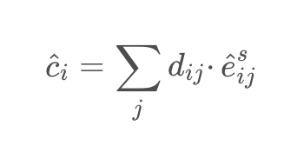
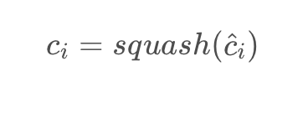
动态路由算法（Sabour et al.,2017）
模型介绍
Implicit discourse relation identifica-tion based on tree structure neural network（(IALP 2017）
2. 为了确保类向量自动封装此类的样本特征向量，将反复地应用动态路由
归纳模块（动态路由归纳算法）
c_{i}

Slide 9
模型介绍
2. 通过“协议路由”方法调整耦合系数b_{ij} 的对数
归纳模块（动态路由归纳算法）
c_{i}
动态规划，如果这个样本是属于这个类别的话，这个sample的向量就应该得到更大的值，而且在不同的类别的话，这个值就应该更小

Slide 10
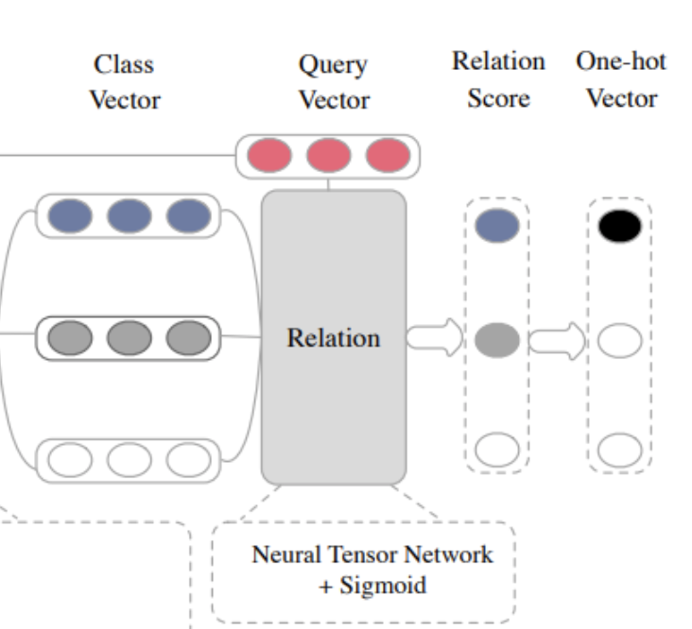
模型介绍
Neural Tensor Network
（Socher et al., 2013)
关系模块
Sigmoid
LOSS:均方误差（MSE)
Reasoning with neural tensor networks for knowledge base completion.

Slide 11
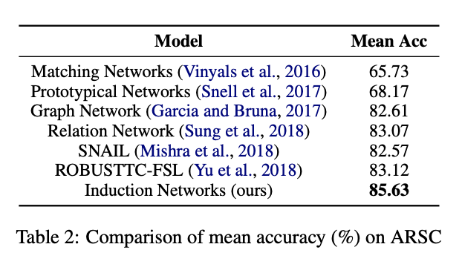
实验

Slide 12
实验
Query Set中的query经过Induction Network之后明显边界会更清晰

Slide 13
THANKS

